Slide 1
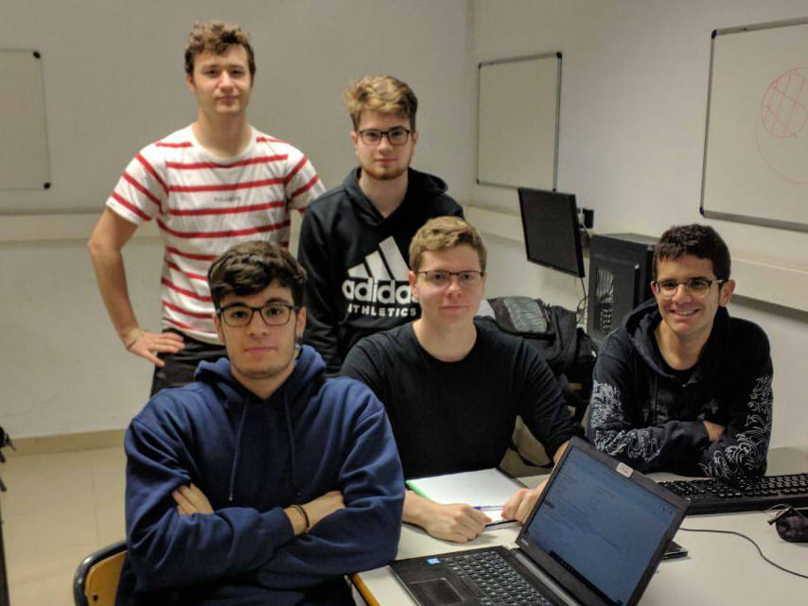
Práctica de Laboratorio 3, 4, 5
Miembros del grupo:
Líder / Coordinador: Sergio del Fresno Espinosa
Facilitador: Marc Strange Mongort
Secretario: Andreu Mut Portes
Portavoz: Vicent Gramuntell Bayarri
Gestor de tiempo: Raül Ciscar Esteve

Slide 2

Índice
La empresa y el producto
Misión, visión y valores
Objetivos (Smart)
PESTEL
5 Fuerzas de Porter
Cadena de Valor
DAFO
Estrategias corporativas (Ansoff y BCG)
Organigrama
Principios organizacionales
Bibliografía

Slide 3
La empresa y el producto
Algomtech
Características producto:
Carga solar
Ahorro energético diario:
ARF y downtime
Controlador de carga
Batería carga profunda
Pantalla resistente.
LCOE
Garantía lineal

Slide 4
Misión, visión y valores
Misión
En busca de un futuro eficiente y sostenible en el ámbito tecnológico para clientes comprometidos con el medio ambiente y la innovación.
Visión
Buscamos dejar huella en la historia… Pero no una huella ecológica mediante tecnologías no dañinas para el medio ambiente.
Valores
A favor del medio del medio ambiente.
En contra de la obsolescencia programada.

Slide 5
Objetivos
1. Venta de tecnologías innovadoras sostenibles a otras entidades tecnológicas.
2. Introducir el producto en el mercado con éxito.
3. Llegar a un acuerdo con una empresa tecnológica puntera para vender la patente.
4.Rentabilizar la inversión hasta alcanzar un beneficio neto a partir de 1 año.

Slide 6
PESTEL
Políticos
Regulación del comercio exterior
Política impositiva
Económicos
Demanda
Internacionalización
Recursos energéticos
Socio-Culturales
Estilos de vida y valores
Demografía
Tecnológicos
Tipos de trabajadores requeridos: Trabajadores concienciados con el medio ambiente
Inversión en tecnologías I+D
En contra de la obsolescencia

Slide 7
PESTEL (II)
Ecológicos
Leyes de protección medioambiental
Residuos
Legales
Legislación sobre la competencia
Legislación económica administrativa
Legislación laboral
Salud y seguridad
Seguridad de los productos
Reglamentación social.

Slide 8
Bibliografía
https://www.novergysolar.com/es/

